Slide 1
剎那古籍處理技術盤點
古籍協會2022.11

Slide 2
技術總覽
文字處理技術：☑ 漢字拼形--解決所有漢字的自由表達
文件處理技術：☑ 文層與文釘--讓使用者與底文脫鉤的關鍵
文庫處理技術：
☑ 離線跨平台全文搜尋
☐ 互文式文庫--異質性資料庫的自由組合與呈現。
Notes:
kage 上地宏一 ，陳信良指導教授

Slide 3
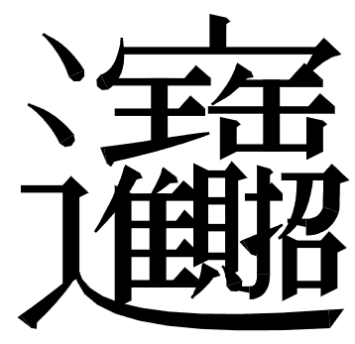
文字
缺字（缺碼）是所有古籍處理無法迴避的，
它不因硬體和網路技術的發展而自動解決。
目前已基本解決，歷史過程詳見漢字拼形。
大規模應用需要軟體廠商之配合植入操作系統。
demo

Slide 4
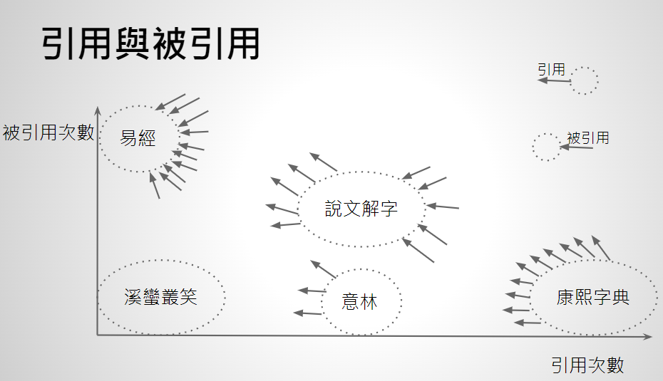
文件(引用視角)
順連：某一段文字引用另一段文字。
逆連：從任意文字，找到引用它的文字。
core text (root) 核心文件 ：常被引用但不引用其他文件。(常用經文)
hub text (trunk) 樞紐文件 ：引用次數及被引用次數之乘積較大者。
thesis (fruit) 論文 ：有引用其他文本之文件。
reference work (jam) 工具書：引用涵蓋面廣泛者。
ps. 傳統 HTML 的連接<a>是從「文字」到「文件」

Slide 5
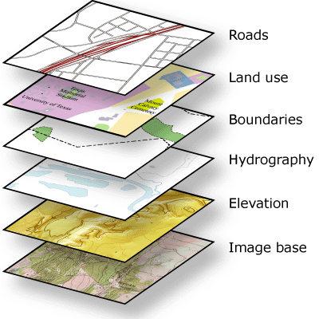
文件(文獻學視角)
Ferdinand de Saussure： 文本語意由「語序軸」與「聯想軸」組成
底文：原始創作的文字。Syntagmatic axis (無著作權)
加值：媒材訊息、校注、內容結構、語意標籤。Associative axis (可以有著作權)
文層：使底文與加值脫勾。地圖喻、小畫家與 Photoshop。
文釘：定位一小段底文（首字....尾字）。
補充說明：文件版本的繁衍與維護問題
Notes:
Ferdinand de Saussure 文本語意由語序軸與聯想軸組成

Slide 6
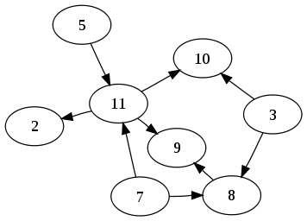
文庫
由各種類型的文件以「有向無環圖」組織成互文式文庫。
文本階級：字詞、片語（辭典最小單元）、句(平行語料最小單元）、段落（定址命名單元）、篇章節、作品（書）、叢書。
有別於傳統的全文式或表格式資料庫。
古籍文庫是一個Graph結構的「有機體」。
Notes:
目前古文庫主要採用表狀結構的Relatoional database ，DAG 是網狀結構有更強的表達力，也更符合知識在腦中的格式。

Slide 7
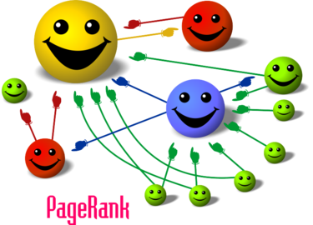
文件入庫之順序
將文件切分語義完整的小段落，採用 PageRank 計算權重。
按權重決定加工順序，達到事半功倍之效。
連結分布很不平均、密集在極少數的核心文本與樞紐文本。
漢字也有類似特徵、前100個常用字，貢獻了70%以上的字頻。
康熙字典80%的引用集中到25本古籍。
(十三經、前四史、老莊)

Slide 8
古籍區塊鏈
Block Chain ：凡創造出來的永不消滅。是去中心化數字貨幣的基礎。
古籍最重要的就是可信度，不能在流通過程中被任何修改，但又要保有演化和散佈的能力。在資源不足的情況下，這兩者有天然矛盾。
古人花大力氣刻在石頭上（第五次巴利三藏結集、房山石經、碑林），滿足「可信度」和稍有失真(拓版)的「散佈」。
就像是數字空間上無限的石頭。Block Chain 同時滿足了「可信度」「散佈」以及「演化」。

Slide 9
Web 3.0
web 1.0 廣播式（發佈者消費者涇渭分明，讀） News
web 2.0 互動式（消費者參與信息的創造，讀+寫） Social Media
web 3.0 去中心（信息主權回歸創造主體，讀+寫+主權） Metaverse??
未來你發明了一「金句」，知道被誰引用，就可以建立報酬回流機制。
如果有人精校一本經典，大家樂於引用，可以從web 3.0的架構自動得到收益，以繼續改善。

